Slide 1


Found Your Bike

Slide 2
Sommaire
Introduction
Analyse
Réalisation
Problèmes rencontrés
Solutions
Conclusion

Slide 3
Introduction
Site web pour vélos retrouvés
Base de données inter-communale
Ouverture de compte sur demande
Différents droits d’accès pour les utilisateurs
Ajout de vélos retrouvés
Recherche des vélos dans toutes les communes
Modifications des vélos
Attribution des vélos

Slide 4
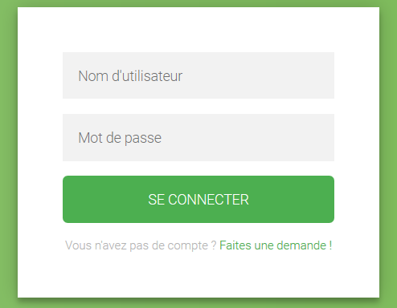
ANALYSE
Page de connexion

Slide 5
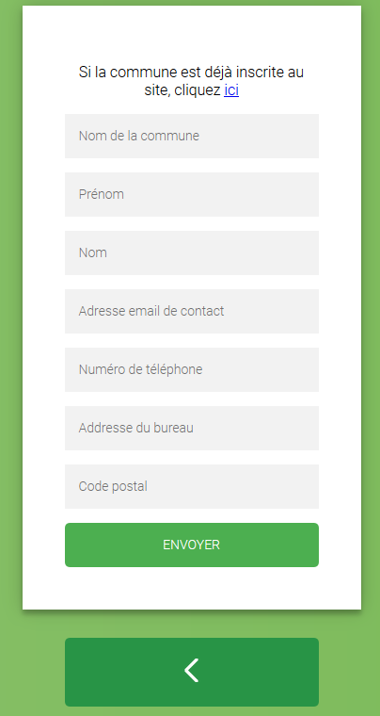
ANALYSE
Page de demande d’ouverture de compte
Envoi d’un mail avec les données entrées par l’utilisateur
Demande acceptée => Création de la commune + compte «admin»
Mot de passe aléatoire envoyé à l’utilisateur

Slide 6
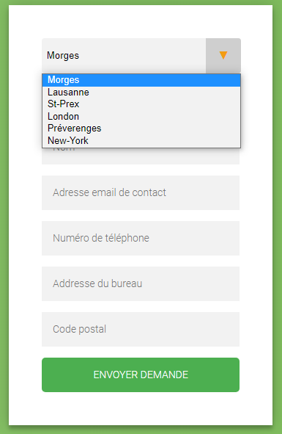
ANALYSE
Demande de création d’un compte «recherche»
La commune doit déjà être inscrite
Demande envoyée par mail
Mot de passe aléatoire envoyé à l’utilisateur
Le compte ne pourra que rechercher les vélos

Slide 7
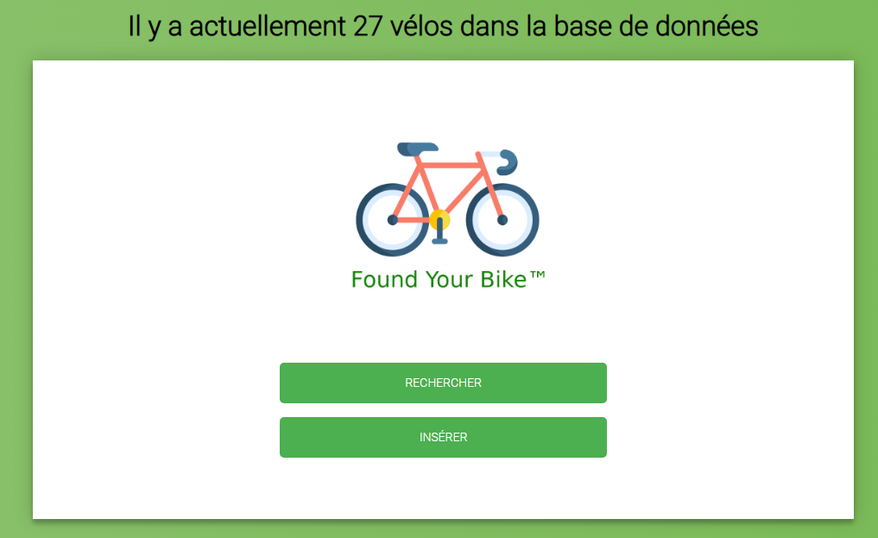
ANALYSE
Page principale
Permet d’aller rechercher ou insérer un vélo
Affiche le nombre de vélos présents dans la base de données
Permet d’accéder aux statistiques

Slide 8
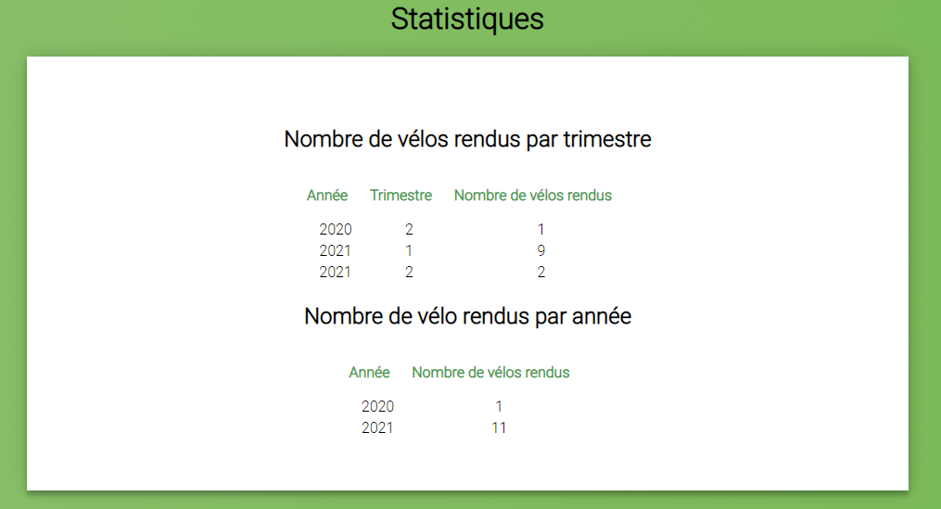
ANALYSE
Statistiques
Statistiques concernant les vélos rendus par trimestre et par année
Mis à jour automatiquement

Slide 9
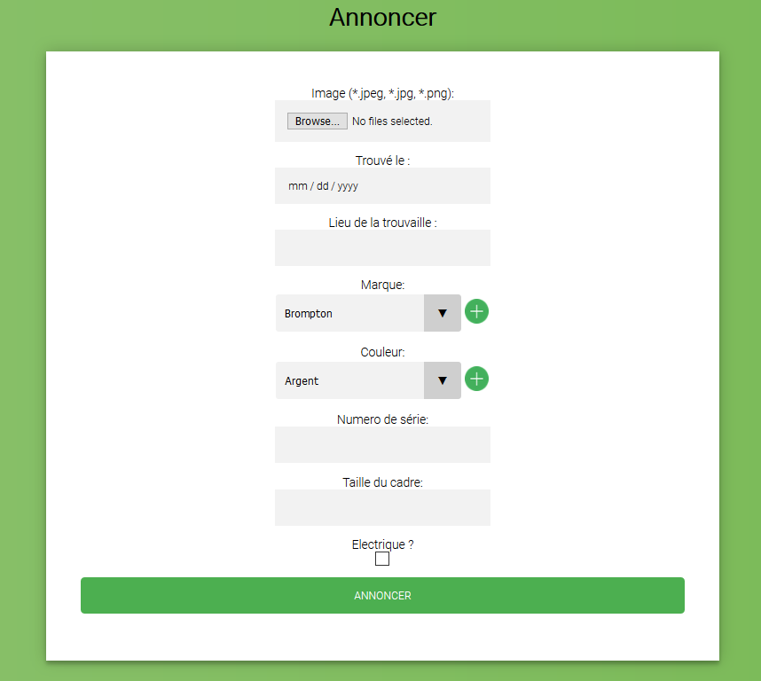
ANALYSE
Annonce d’un vélo retrouvé
L’utilisateur peut uploader plusieurs photos par vélo
Possibilité d’ajouter de nouvelles marques/couleurs à partir de cette page
Message de confirmation à l’ajout du vélo

Slide 10
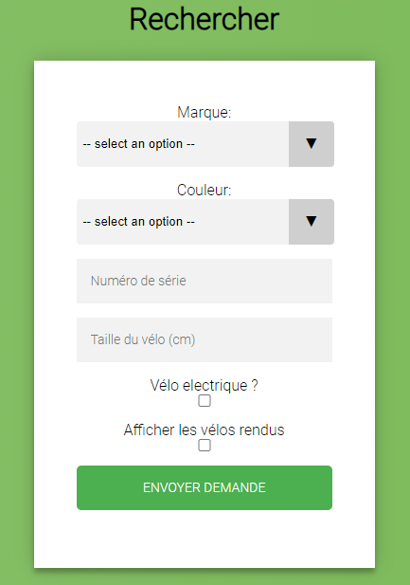
ANALYSE
Annonce d’un vélo retrouvé
L’utilisateur peut uploader plusieurs photos par vélo
Possibilité d’ajouter de nouvelles marques/couleurs à partir de cette page
Message de confirmation à l’ajout du vélo

